Slide 1
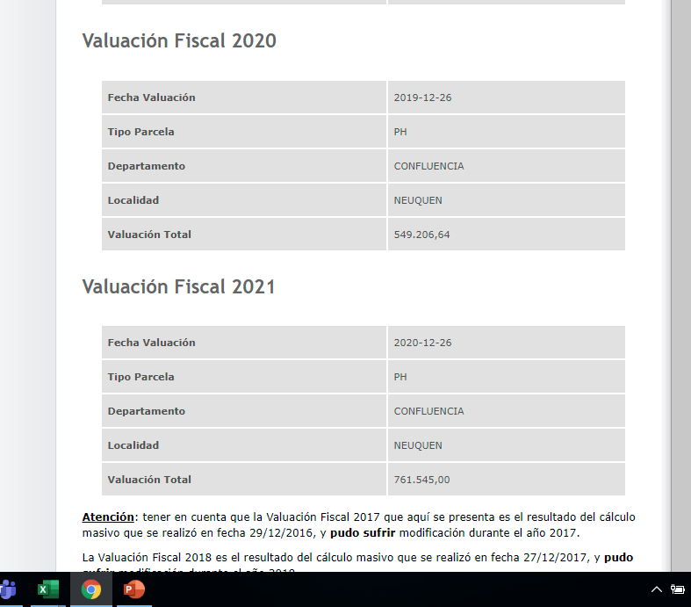
Valuación fiscal nomenclatura : 092007678930026
4 TO 4

Slide 2
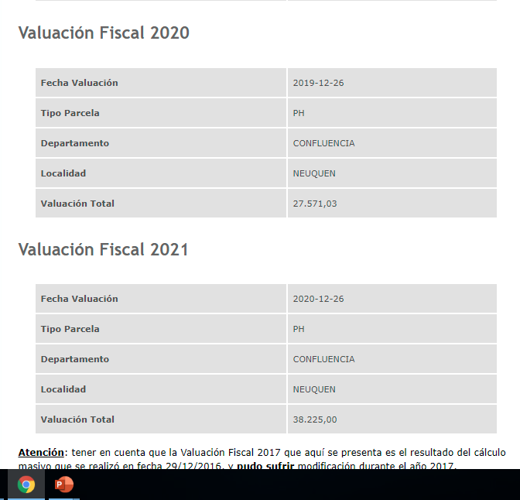
Valuación fiscal nomenclatura : 09200767893000H
COCHERA 13

Slide 3
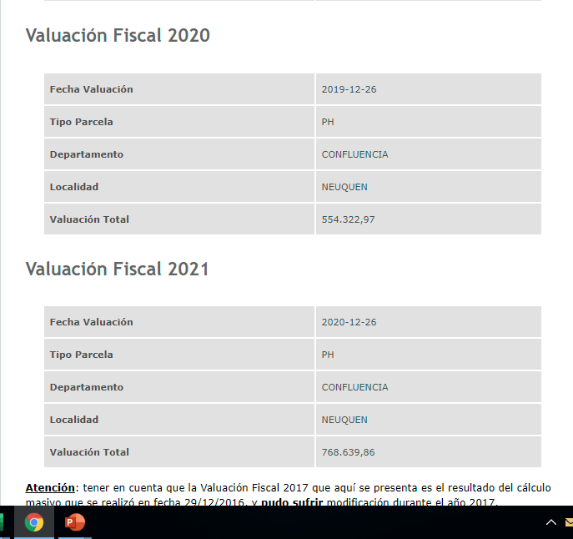
Valuación fiscal nomenclatura : 092007678930027
4 TO 5

Slide 4
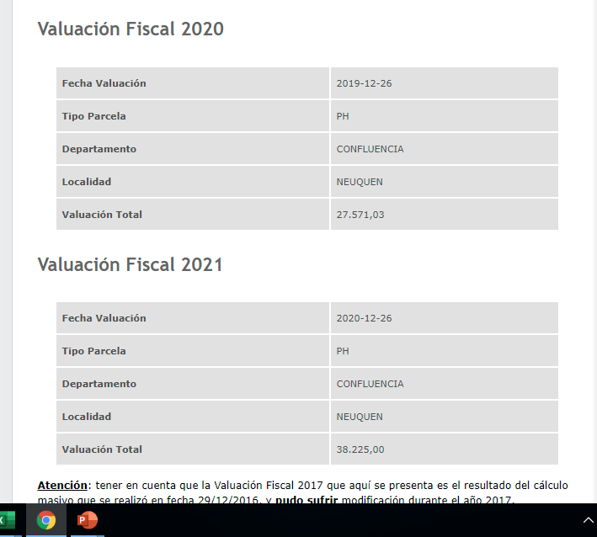
Valuación fiscal nomenclatura : 09200767893000I
COCHERA 14

